Slide 1
Introdução à Psicologia
004 | Seres humanos são psicólogos por intuição
Marcos Lima

Slide 2



Psicólogos por intuição

Slide 3

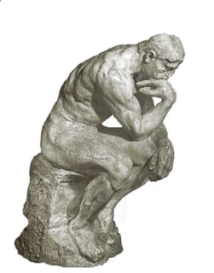
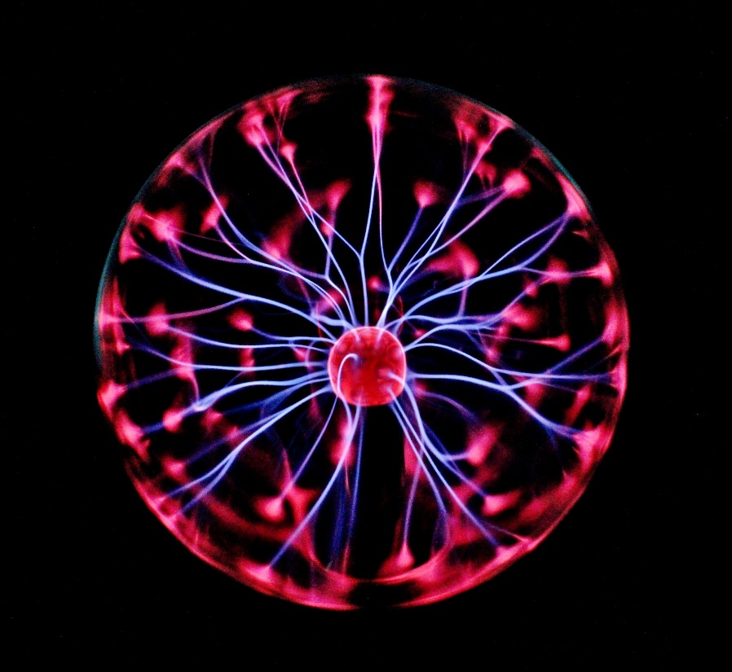

Formas de conhecimento

Slide 4

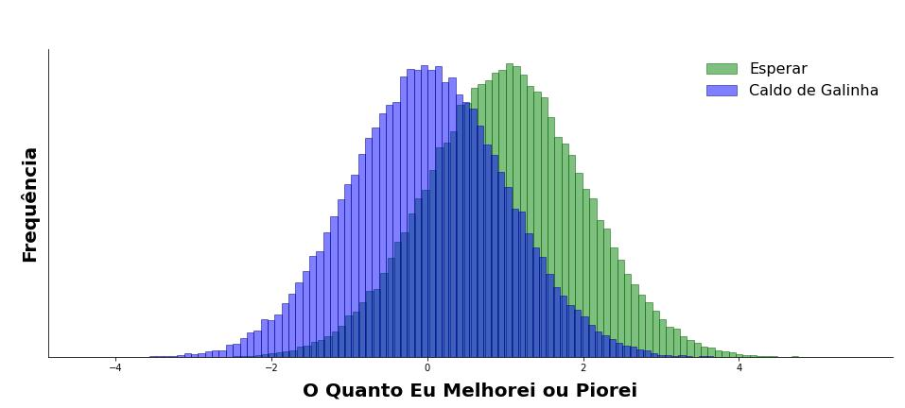
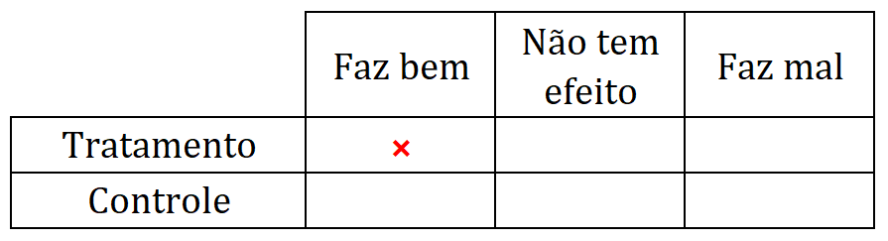
Alguns problemas da observação não sistemática
Imagine que você está resfriado e tome um caldo de galinha. No dia seguinte, você acorda melhor
Pergunta: a sua melhor ocorreu porque você tomou o caldo de galinha?
Você

Slide 5
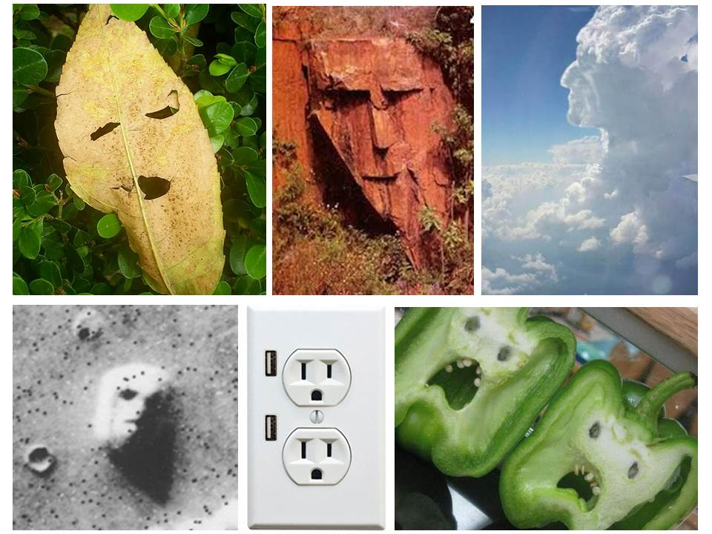
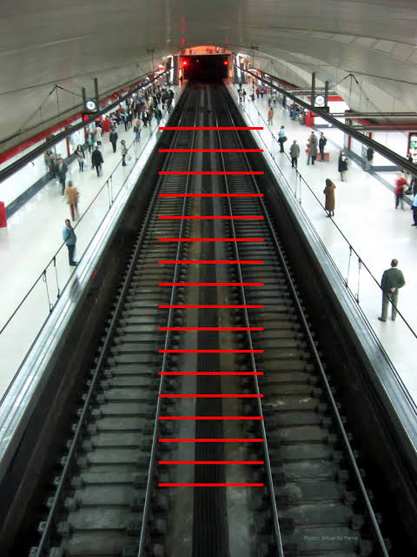
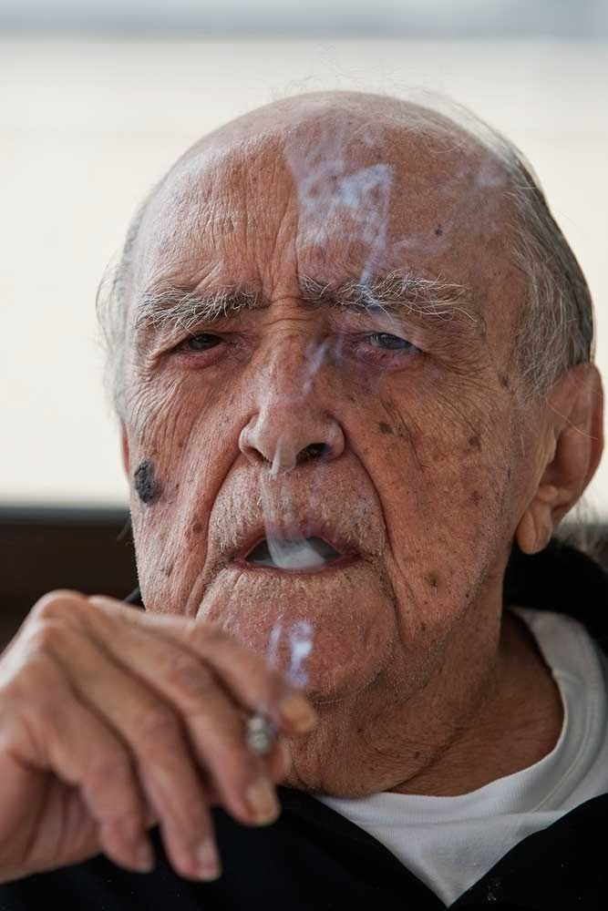
Alguns problemas da observação não sistemática
saplet = pastel
alenaj = janela
sotrap = ??????
rolsfe = ??????

Slide 6
Resumo
Seres humanos são psicólogos por intuição
Formas de conhecimento incluem a filosofia, a religião, o senso comum e a ciência
Alguns problemas da observação não sistemática incluem
O viés de confirmação
Amostragem seletiva da informação
Distorções de processos perceptuais
Foco em casos vívidos e ignorância de informação estatística
Tendência a observar correlações ilusórias
O viés de retrospectiva

Slide 7

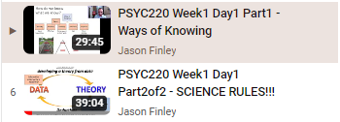
Sugestão de leitura e de vídeos

Slide 8
Introdução à Psicologia
Até o próximo vídeo! ☺

